Slide 1
第三次测试
时间：10点-10点50

Slide 2
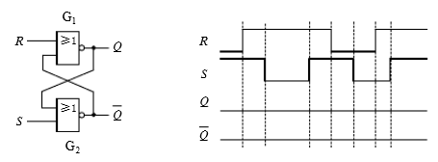
第三次测试
1、画出下图由或非门组成的SR锁存器输出端Q、Q’的电压波形，输入端SD、RD的电压波形如图中所示。
t1
t2
t3
t4
t5
t6
t7

Slide 3
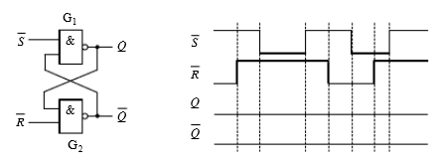
第三次测试
2、画出下图由与非门组成的SR锁存器输出端Q、Q’的电压波形，输入端S’D、R’D的电压波形如图中所示。
t1
t2
t3
t4
t5
t6
t7

Slide 4
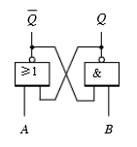
第三次测试
3、根据下图所示的一个锁存器，分别写出锁存器的特性方程。
锁存器1

Slide 5
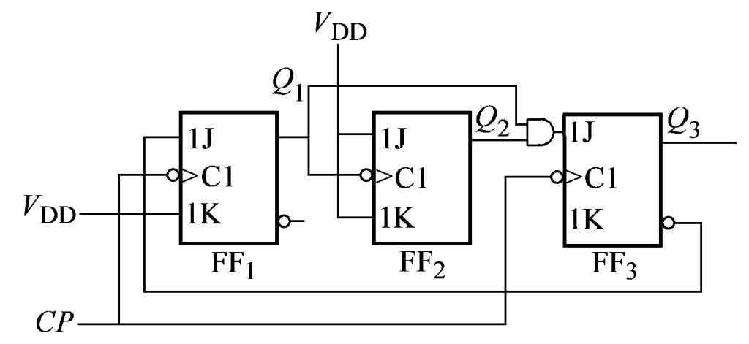
第三次测试
4、试分析图所示的异步时序电路，要求写出驱动方程、状态方程，画出状态转换图，并说明电路的逻辑功能。

Slide 6
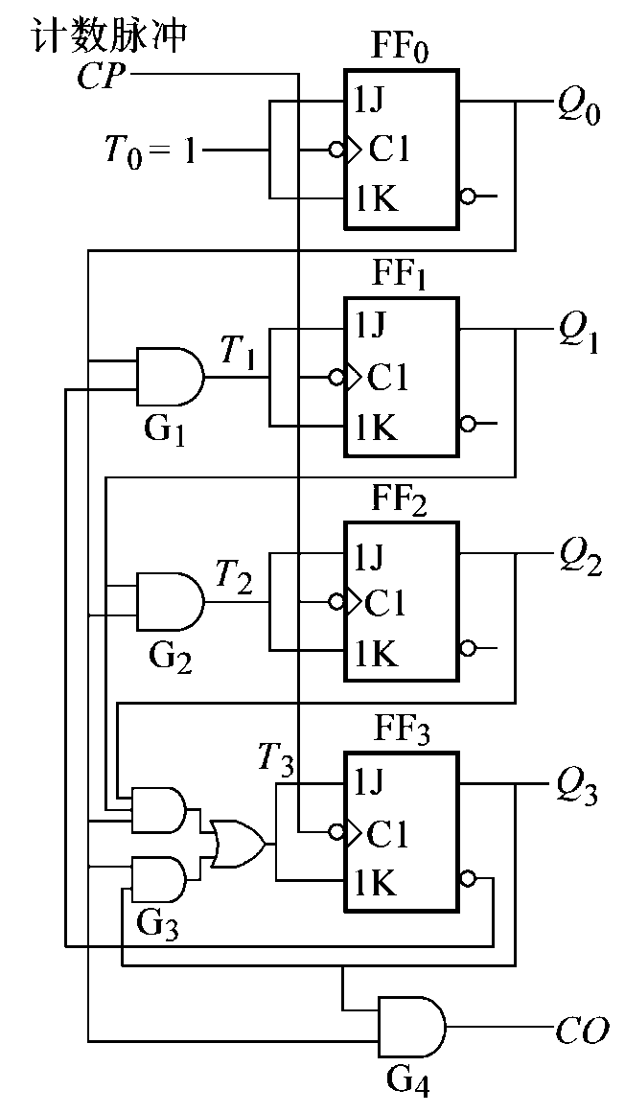
第三次测试
5、试分析图所示的同步时序电路，要求写出驱动方程、状态方程，画出状态转换图，并说明电路的逻辑功能。

Slide 7
第三次测试
6、用JK触发器设计一个带进位输出的同步六进制计数器

